Slide 1

GOTTA TAG THEM ALL

Slide 2




Il Delle
GitHub: SirAnderson
Chesterfield
GitHub: UnProgrammatore
Il Bonzizz
GitHub: FrancescoBonizzi
Beatbox Mimmo
GitHub: domeniconicoli

Slide 3

Quacky
GitHub: QuackQuack

Slide 4
Gestione magazzino

Slide 5
Consumabili
Ovvero: quando manca la carta igienica ed è già troppo tardi
Non deve risuccedere

Slide 6
https://istag.azurewebsites.net/

Slide 7
Infrastruttura
Autenticazione: Azure Active Directory
Server: Asp.Net Core WebApi su Azure WebApp C#
Client web: Asp.Net Core WebApi su Azure WebApp, VUE.JS, C#/JS
Client iOS - Swift
Client Android - Java

Slide 8
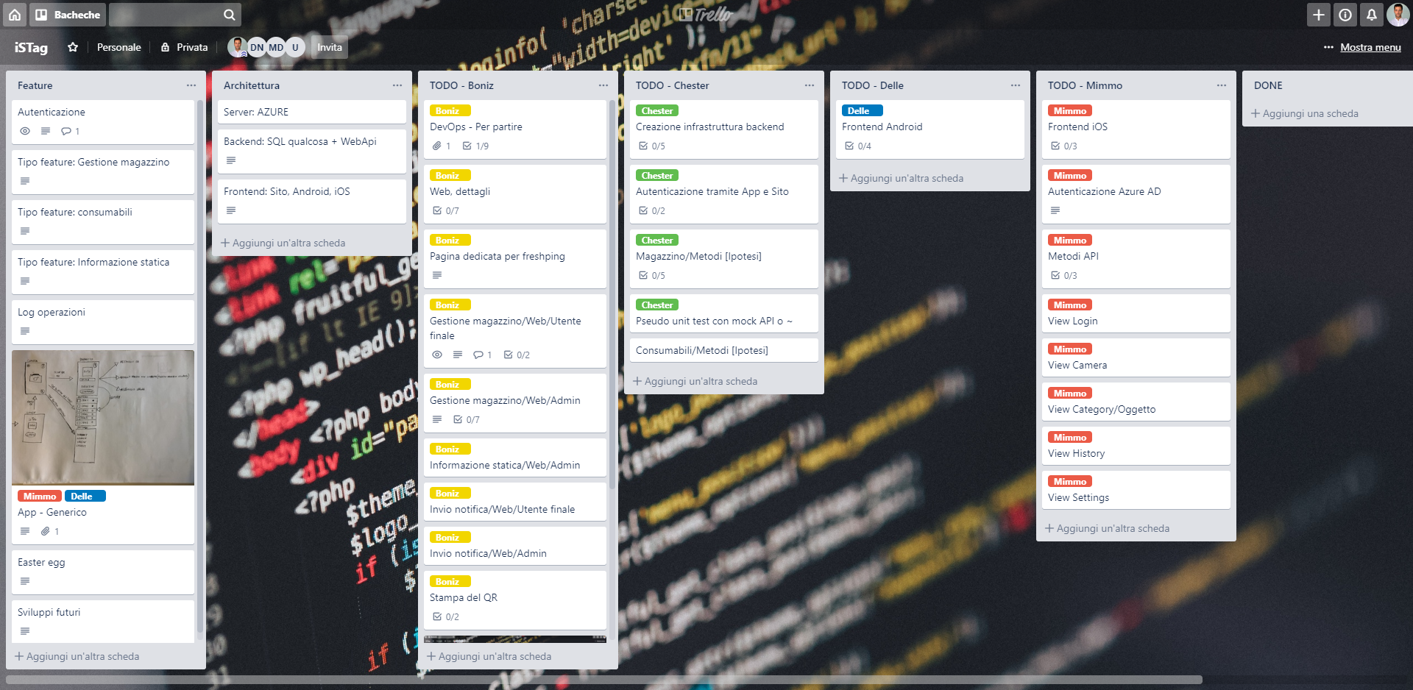
Come lavoriamo

Slide 9
Obiettivi per il Q4
Informazioni statiche come password WIFI, solo per utenti autenticati
Filtri più accurati nelle pagine lista
Gestione permessi utenti (utenti admin e utenti normali)
Stampante che aggrega i QR per ottimizzare l’utilizzo di fogli

Slide 10
Grazie per l’attenzione

